Slide 1

Đồ án môn Công nghệ phần mềm
Đề tài :ỨNG DỤNG HỖ TRỢ TÌM GIA SƯ THEO MÔN HỌC CHO SINH VIÊN

Slide 2
GIÁO VIÊN HƯỚNG DẪN | : | ThS.NGUYỄNTHỊ HƯƠNG
HỌ VÀ TÊN SINH VIÊN | : | Nguyễn Tuấn Anh
MSSV | : | K225480106002
HỌ VÀ TÊN SINH VIÊN | : | Bùi Ngọc Anh
MSSV | : | K225510201001

Slide 3
Thông tin vào của hệ thống thông tin
Là những dữ liệu được cung cấp từ phía người dùng hoặc các thực thể liên quan, đóng vai trò nền tảng để hệ thống xử lý, lưu trữ và đưa ra các kết quả đầu ra.
Thông tin người dùng (sinh viên/gia sư) :
Thông tin đăng ký dạy của gia sư :
Thông tin đánh giá và phản hồi :

Slide 4
Thông tin ra của hệ thống thông tin
Danh sách gia sư phù hợp
Chi tiết yêu cầu học và phản hồi từ gia sư
Lịch học đã đăng ký
Đánh giá sau buổi học
Hồ sơ cá nhân công khai
Thống kê hoạt động và báo cáo quản trị

Slide 5
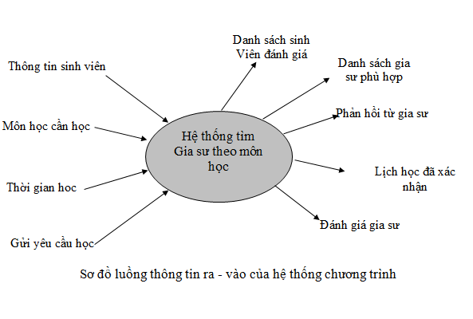

Slide 6
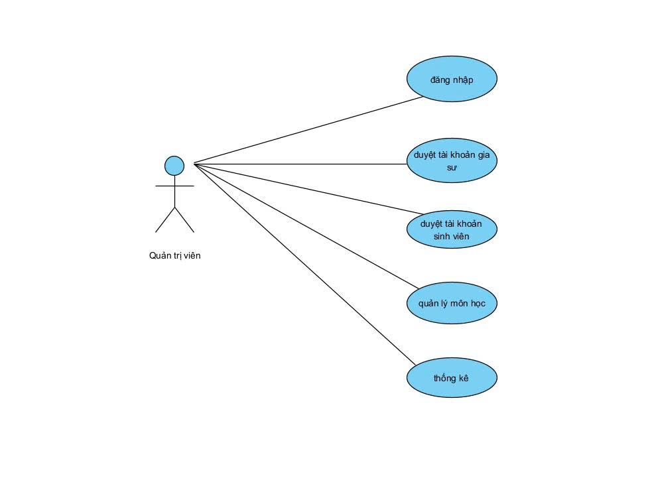
biểu đồ usecase quản trị viên

Slide 7
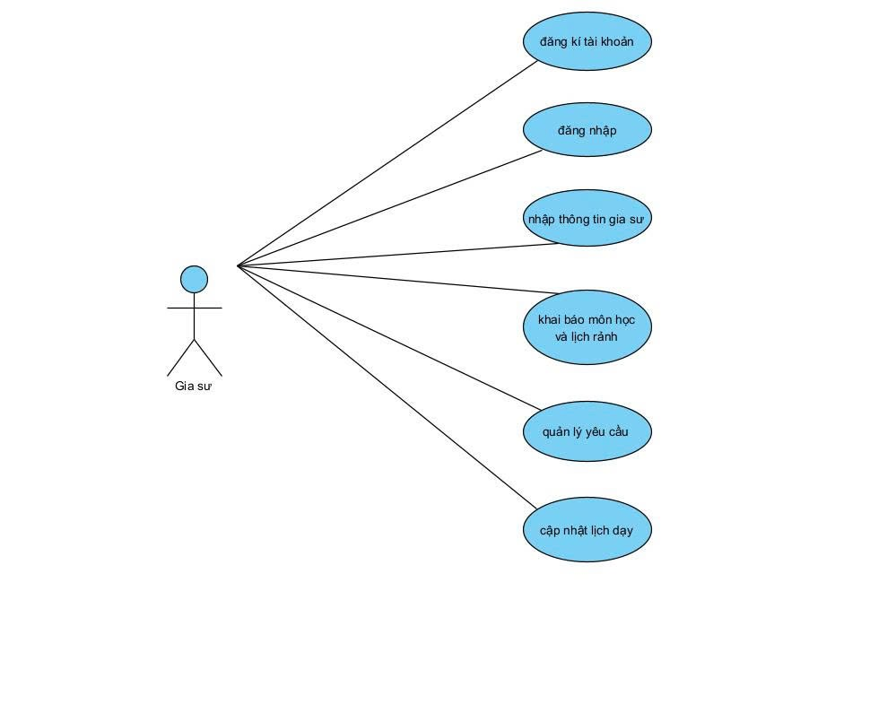
Biểu đồ usecase của Gia sư

Slide 8
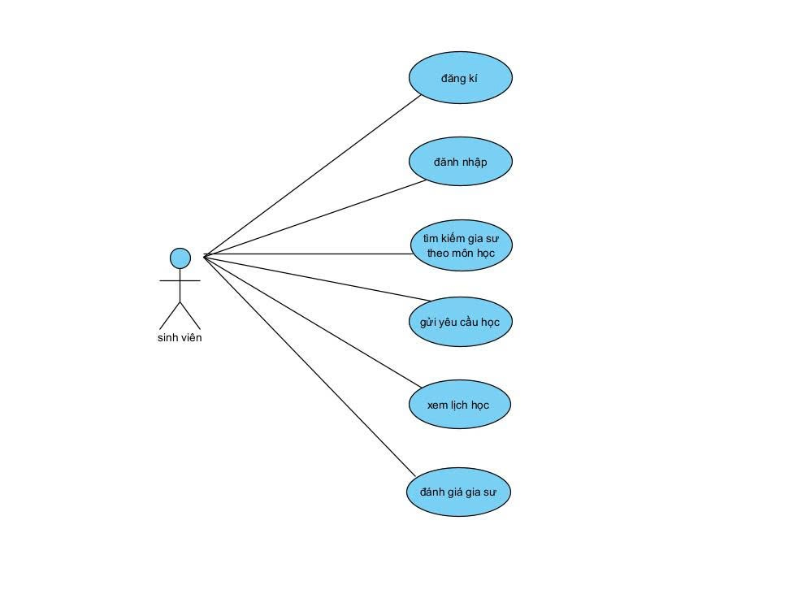
Biểu đồ usecase của sinh viên

Slide 9
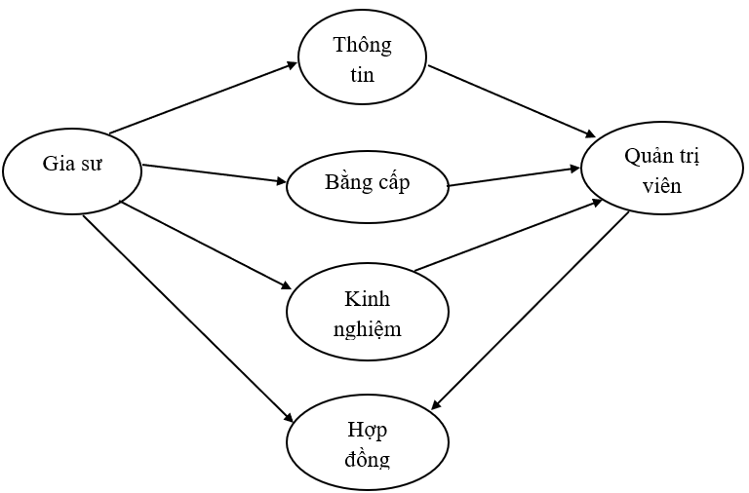
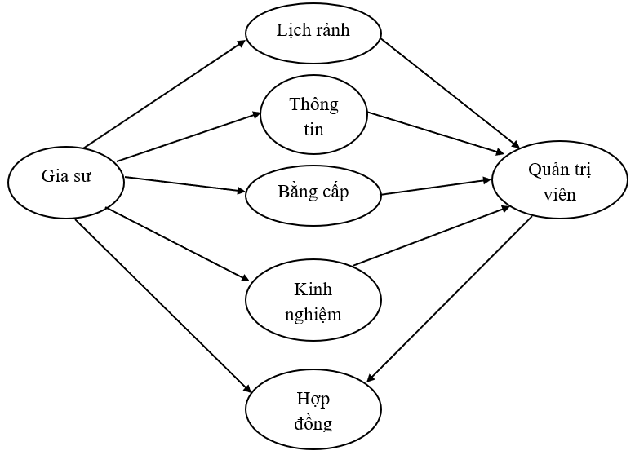

Slide 10
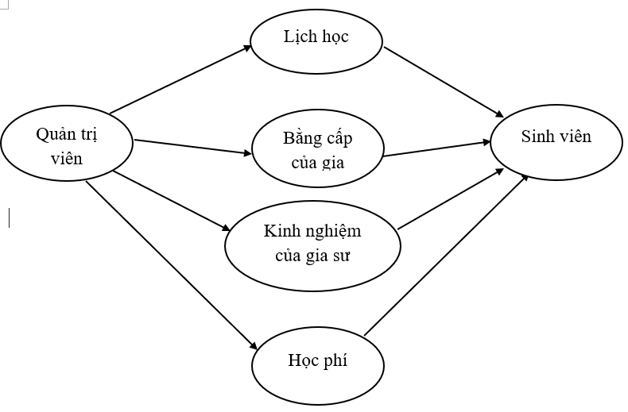

Slide 11
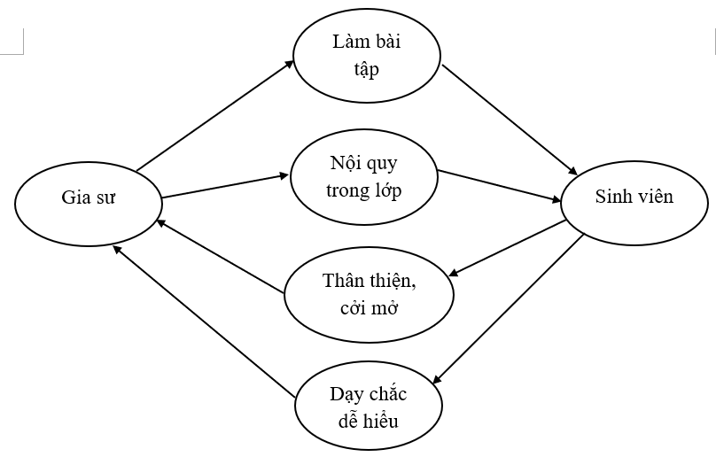

Slide 12
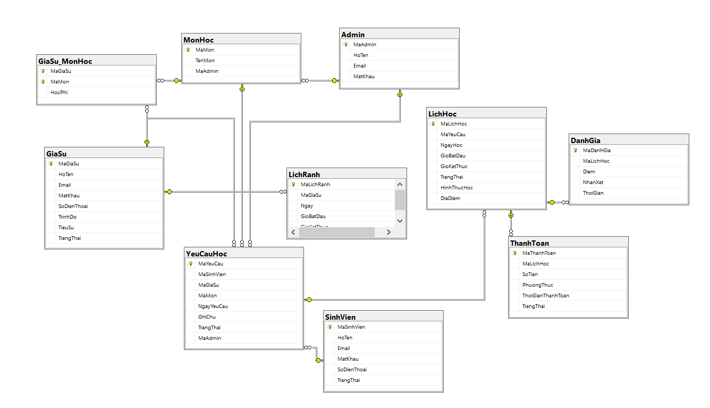
Biểu đồ lớp

Slide 13
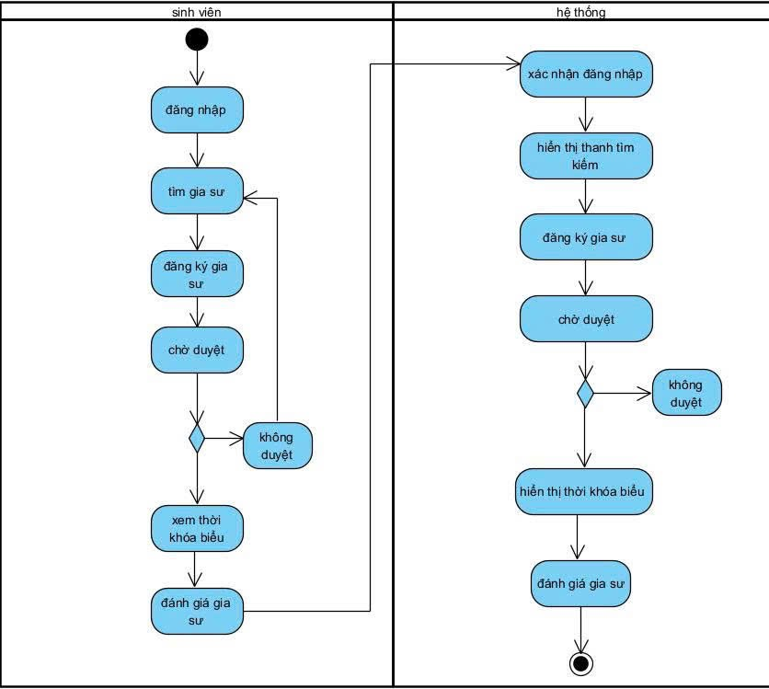
Biểu đồ hoạt động của sinh viên

Slide 14
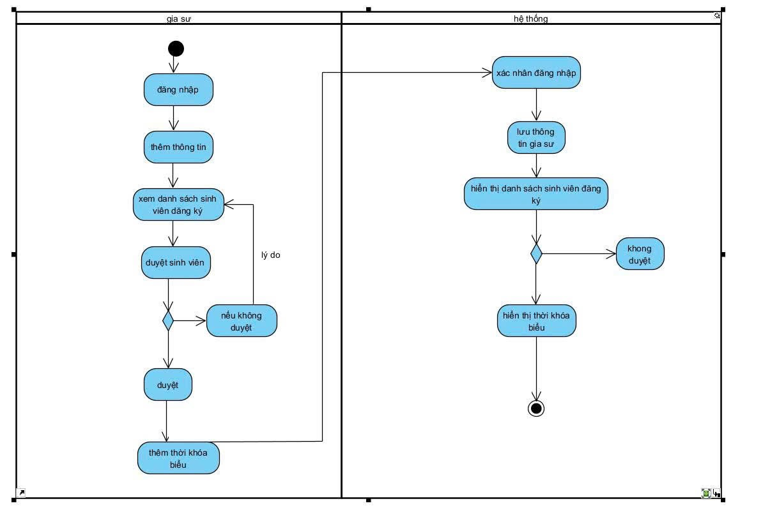
Biểu đồ hoạt động của gia sư

Slide 15
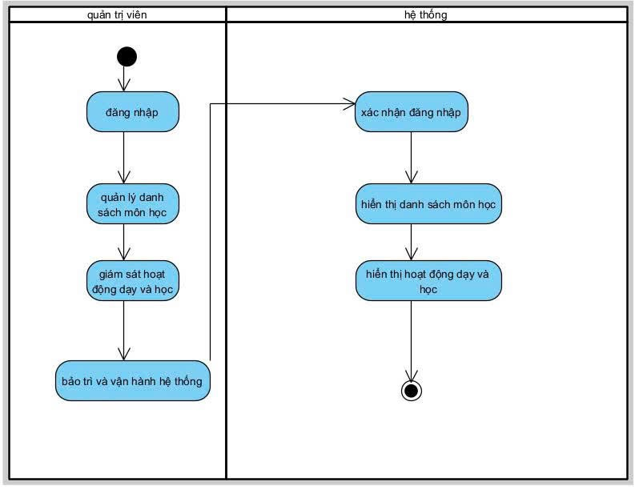
Biểu đồ hoạt động của quản trị viên

Slide 16
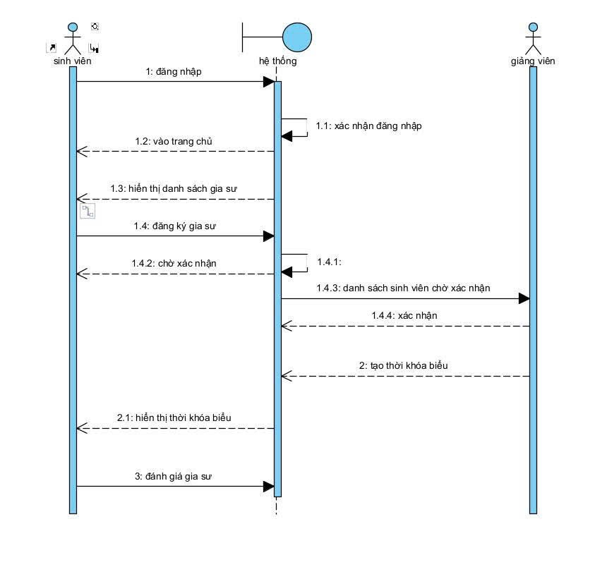
Biểu đồ tuần tự

Slide 17
THIẾT KẾ HỆ THỐNG
Mô tả chi tiết cơ sở dữ liệu
Danh mục môn học
Quản lý lịch học và yêu cầu học
Quản lý thông tin người dung
Quản lý lịch rảnh của gia sư
Quản lý đánh giá và thanh toán

Slide 18
Sơ đồ thực thể liên kết

Slide 19
CÀI ĐẶT CHƯƠNG TRÌNH
Sử dụng ngôn ngữ SQL Server để tạo database
Kiểm thử chương trình

Slide 20
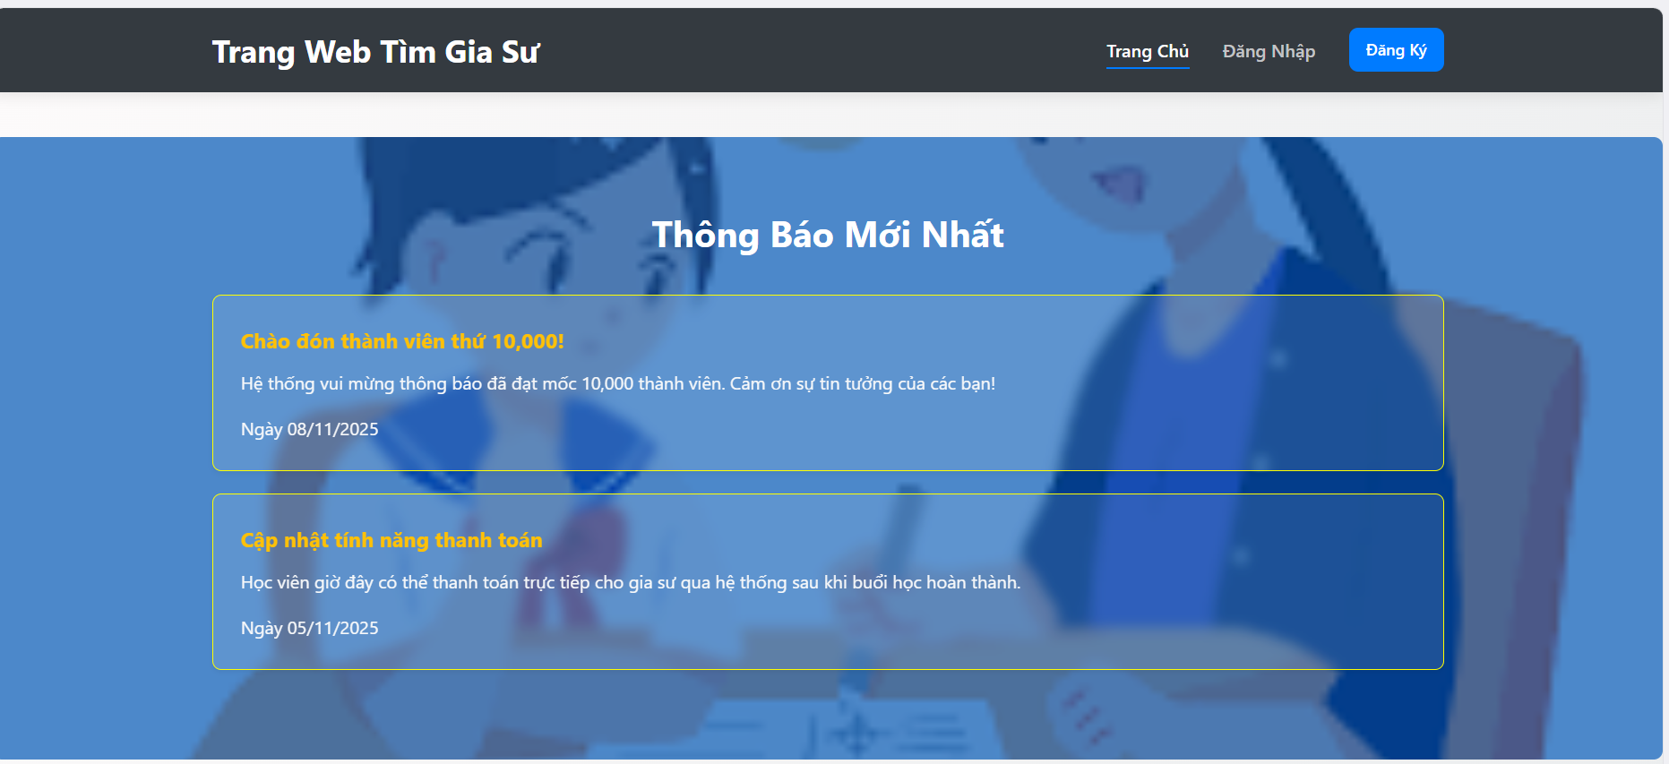
Kiểm thử và mô phỏng giao diện trang chủ

Slide 21
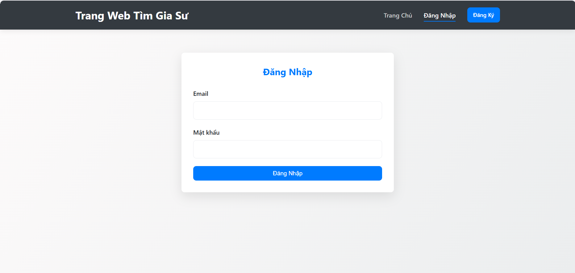
Giao diện đăng nhập

Slide 22
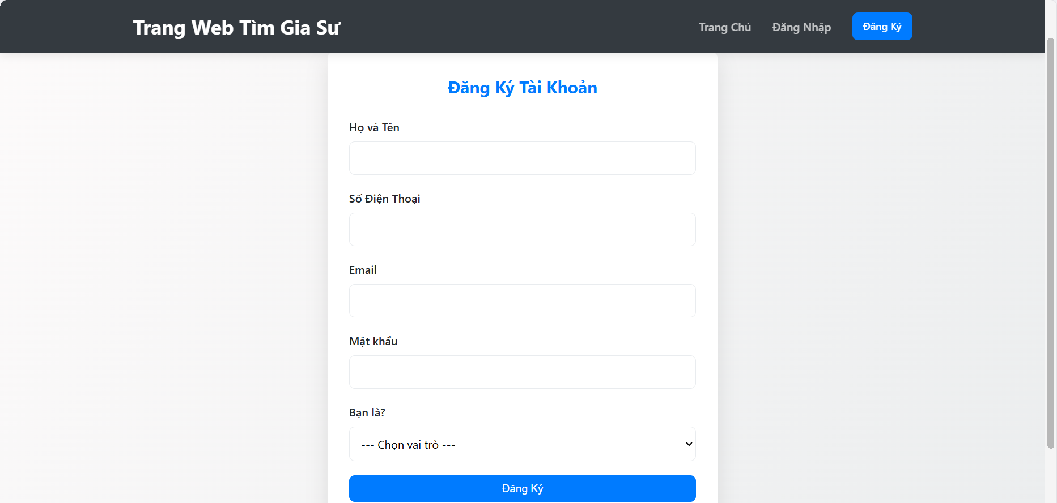
Giao diện đăng kí tài khoản

